Slide 1
ARQUITECTURA DE SOFTWARE
ARQUITECTURA – ASY4131

Slide 2
Vista Física
2.3.3

Slide 3
Vista Física
“Las máquinas deben trabajar. La gente debe pensar”. (Richard Hamming)

Slide 4
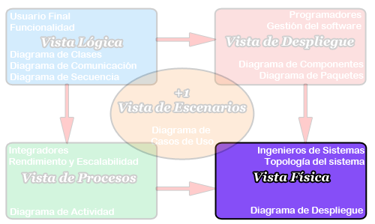
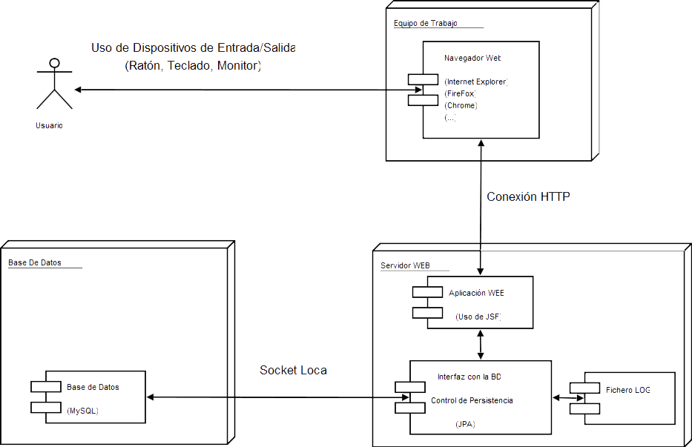
Vista Física

Slide 5
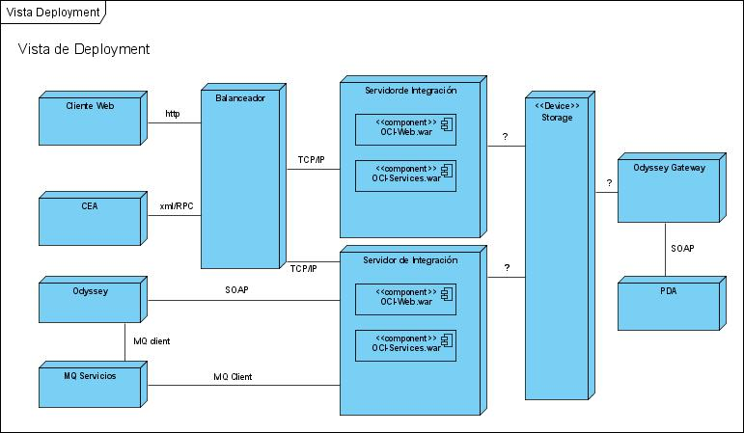
Vista Física
La vista física representa como están distribuidos los componentes entre los distintos equipos que conforman la solución incluyendo los servicios. Los elementos definidos en la vista lógica se mapean a componentes de software o de hardware.
Esta vista se refleja en el Diagrama de Despliegue que modela la arquitectura en tiempo de ejecución de un sistema. Esto muestra la configuración de los elementos de hardware (nodos) y muestra cómo los elementos y artefactos del software se trazan en esos nodos.

Slide 6
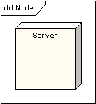
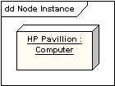
Vista Física
El diagrama de despliegue está compuesto por los siguientes elementos:
Nodo: Es una representación de cualquier tipo de hardware, sobre el cual correrá o del que se servirá el sistema. Por ejemplo, un procesador si tiene capacidad de proceso como un PC o un dispositivo sin capacidad de proceso, como impresoras, sensores, etc.
Instancia de Nodo: Una instancia se puede distinguir de un nodo por el solo hecho de que su nombre esta subrayado y tiene dos puntos antes del tipo de nodo base. Una instancia puede o no tener un nombre antes de los dos puntos. La imagen muestra una instancia de una computadora.

Slide 7
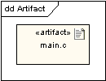
Vista Física
El diagrama de despliegue está compuesto por los siguientes elementos:
Artefacto: Es un producto del proceso de desarrollo de software, que puede incluir los modelos del proceso (e.j. modelos de Casos de Uso, modelos de Diseño, etc.), archivos fuente, ejecutables, documentos de diseño, reportes de prueba, prototipos, manuales de usuario y más.

Slide 8
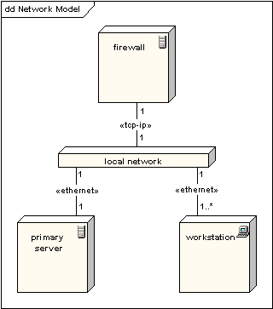
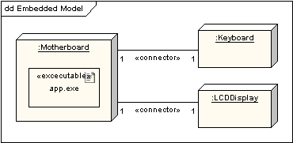
Vista Física
Asociación (rutas de comunicación): En el contexto del diagrama de despliegue, una asociación representa una ruta de comunicación entre los nodos. La siguiente imagen muestra un diagrama de despliegue para una red, mostrando los protocolos de red como estereotipos y también mostrando multiplicidades en los extremos de la asociación.
Nodo como contenedor: Un nodo puede contener otros elementos, como componentes o artefactos. El siguiente diagrama muestra un diagrama de despliegue para una parte del sistema embebido y muestra un artefacto ejecutable como contenido por el nodo madre (motherboard).
.

Slide 9
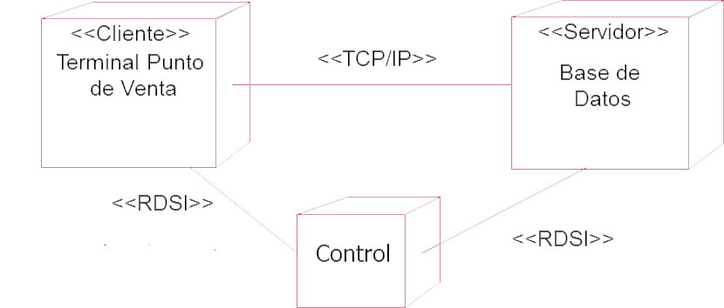
Vista Física
Conexiones: Los nodos se conectan mediante asociaciones física o no, como cable serial, señal infrarroja, conexión satelital, etc.

Slide 10
Visualicemos un ejemplo
Para ver un ejemplo de la Vista Física, con Diagrama de Despliegue (8 mins.):
https://www.youtube.com/watch?v=folG-QY7ciQ

Slide 11
GRACIAS

